Slide 1
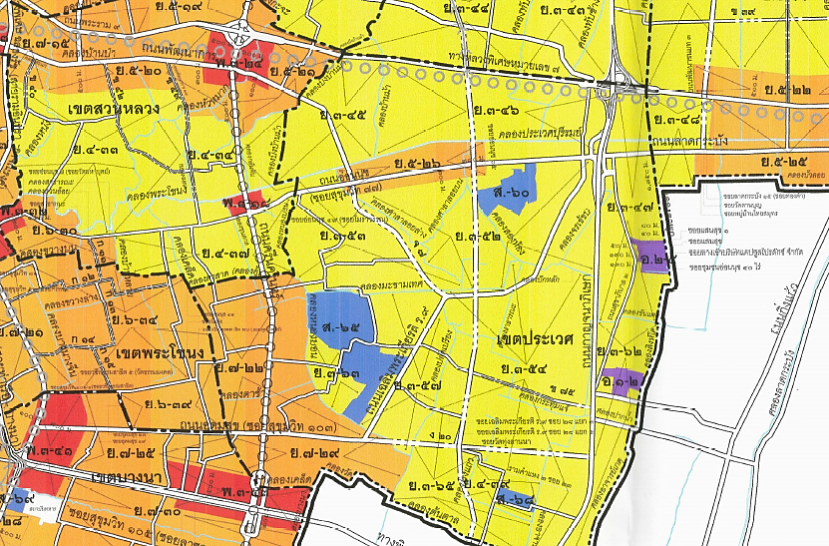
ผังเมืองรวม
ทรัพย์สินที่ประเมินมูลค่า
ห้องชุดพักอาศัย จำนวน 49 ห้อง
ภายในโครงการ บ้านริมธาร
ทรัพย์สินที่ประเมินมูลค่า
MENU

